Slide 1
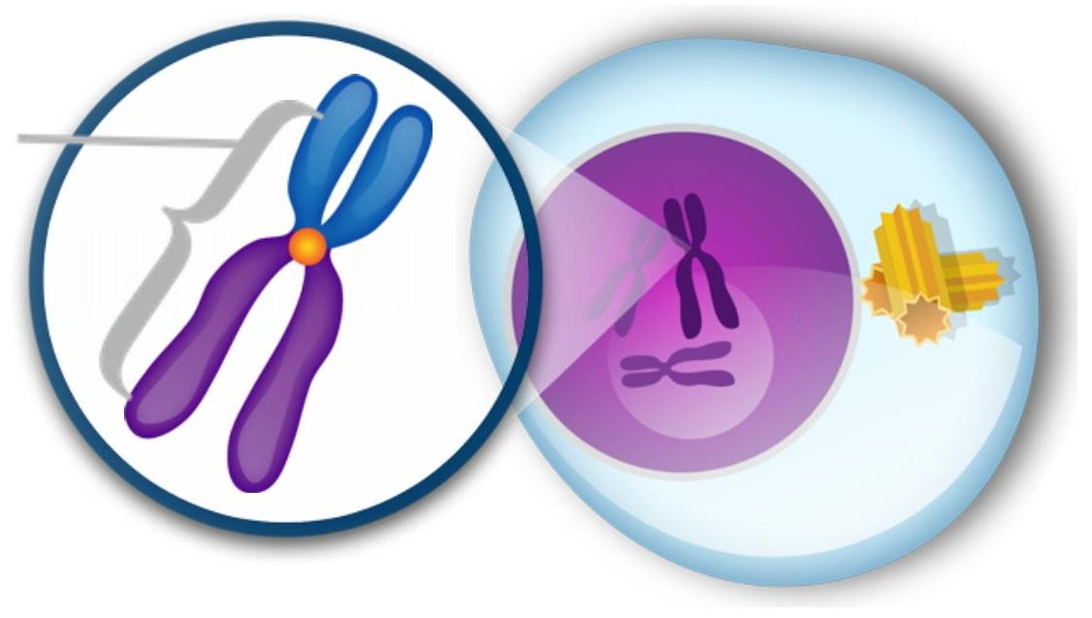



Cromosoma
Cuando pensamos en el ADN, normalmente nos imaginamos un cromosoma. El ADN se forma en un cromosoma por lo que es más fácil de manejar durante la división celular
Cuando pensamos en el ADN, normalmente nos imaginamos un cromosoma. El ADN se forma en un cromosoma por lo que es más fácil de manejar durante la división celular
1

Slide 2
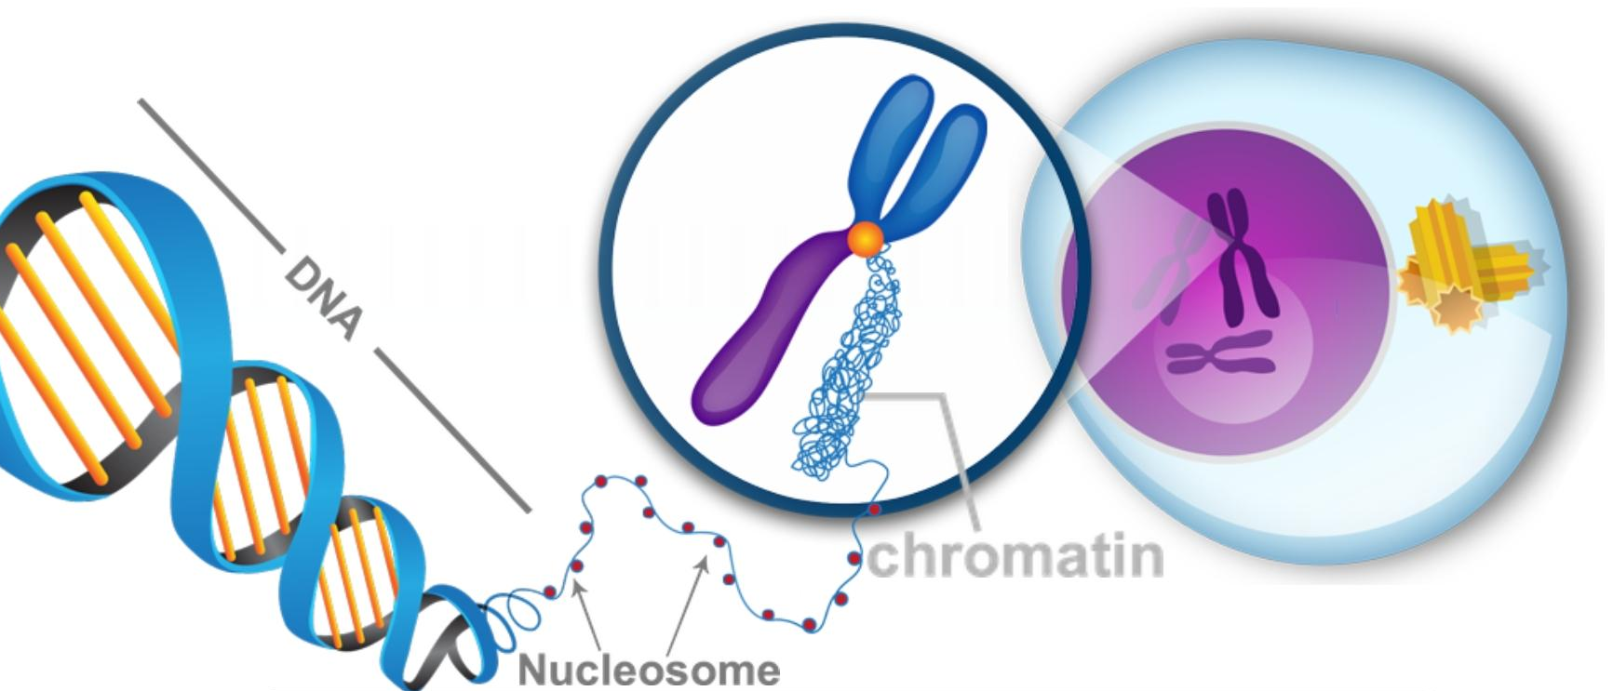
ADN
Cromatina
Nucleosoma
Cuando las células necesitan usar o replicar el ADN, los cromosomas deben desenrollarse en cromatina. El ADN es una molécula de doble cadena. Cada hebra está formada por nucleótidos de ADN individuales.
2

Slide 3
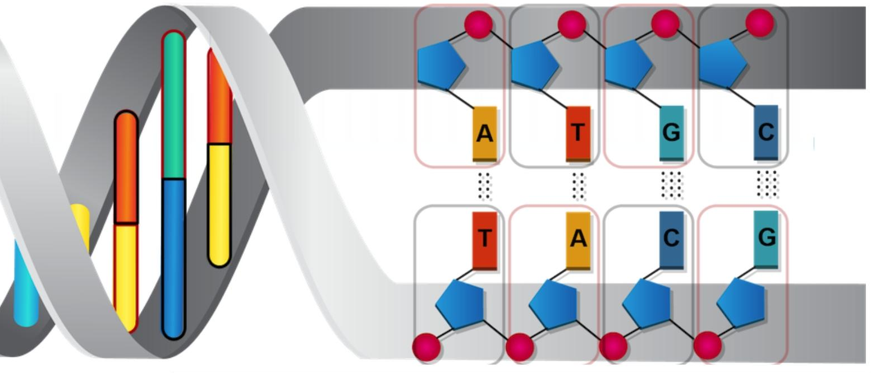
Las dos hebras están unidas por emparejamiento de bases complementarias. La Adenina se une a la Timina a través de dos enlaces por puentes de hidrógeno. Y la Citosina a la Guanina a través de tres enlaces.
3

Slide 4
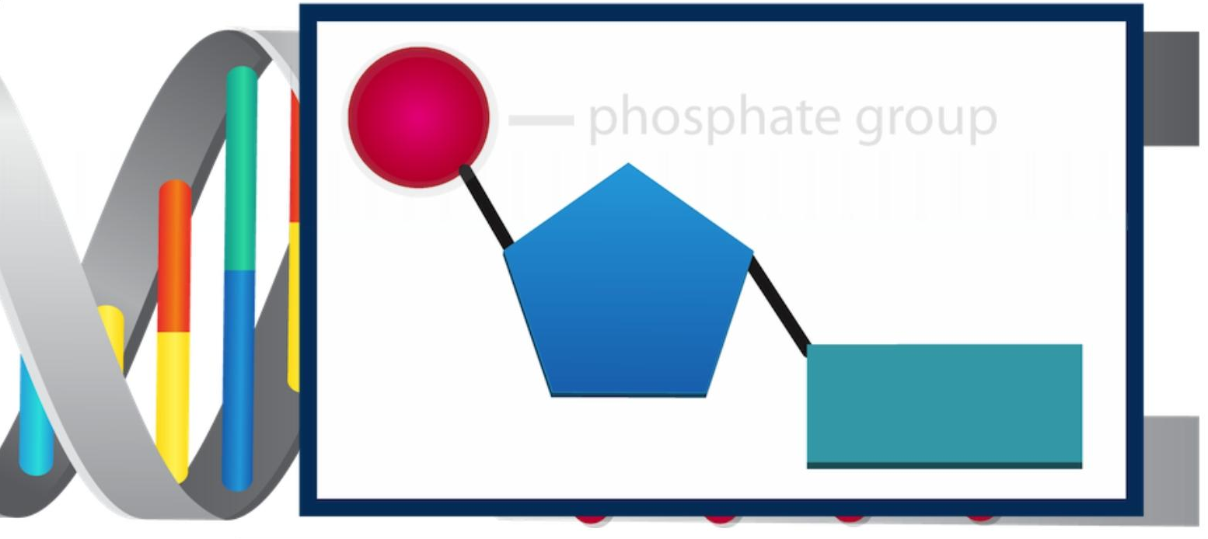
Grupo fosfato
Azúcar pentosa
Base
nitrogenada
Un nucleótido de ADN se compone de tres regiones: un grupo fosfato, azúcar desoxirribosa y una base nitrogenada.
4

Slide 5
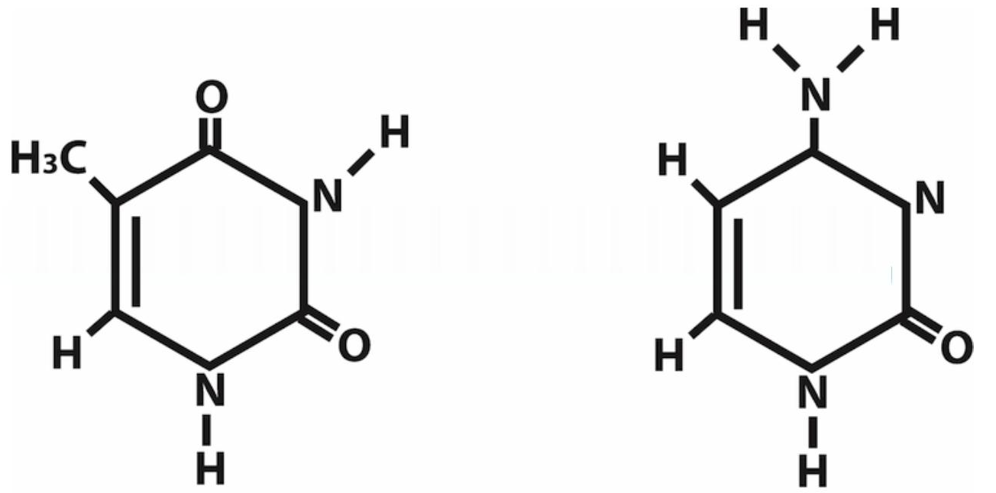
Timina
Citosina
La Timina y la Citosina son moléculas de un solo anillo llamadas piramidinas.
5

Slide 6
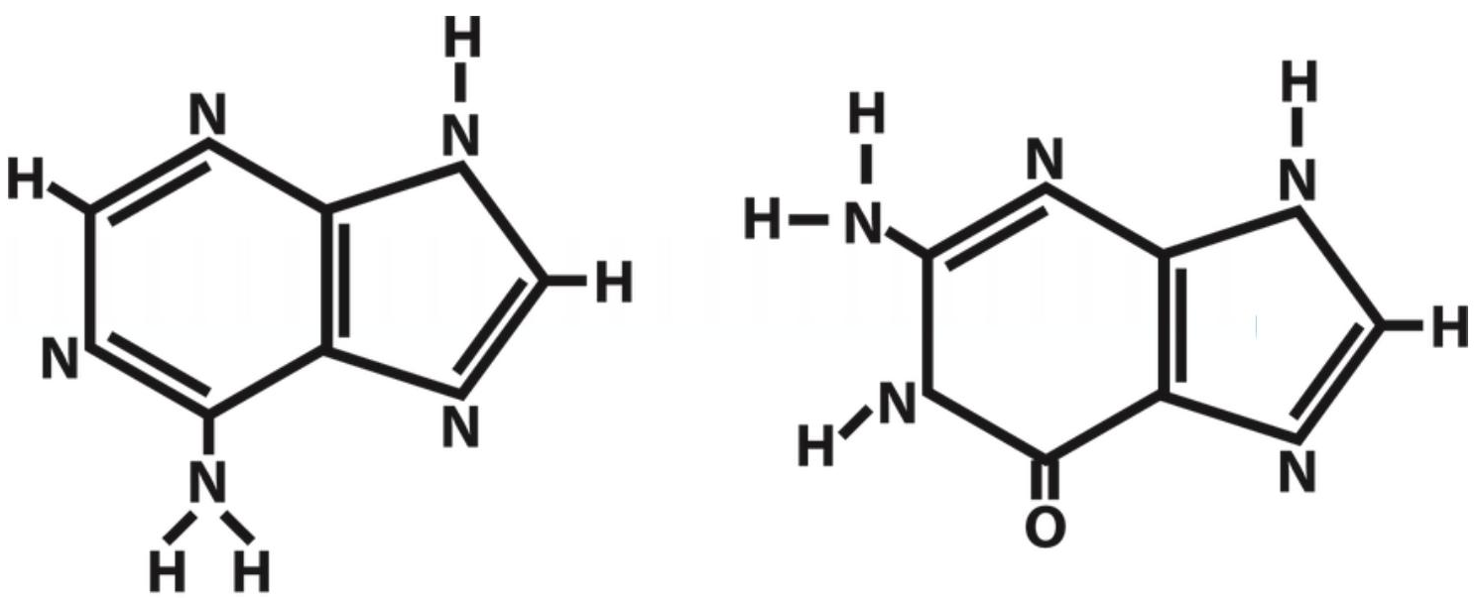
Adenina
Guanina
La adenina y la guanina son moléculas de doble anillo llamadas purinas.
6

Slide 7
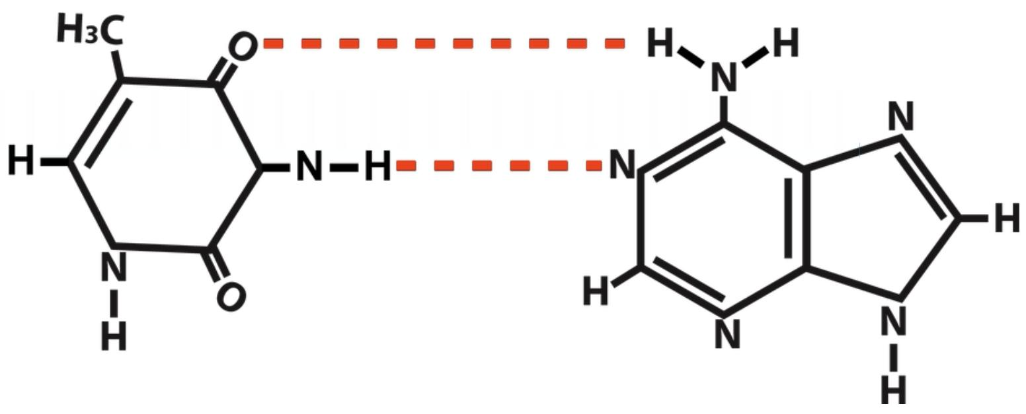
Timina
Adenina
Como vimos anteriormente, la Timina y la Adenina se unen a través de dos enlaces por puentes de Hidrógeno.
7

Slide 8
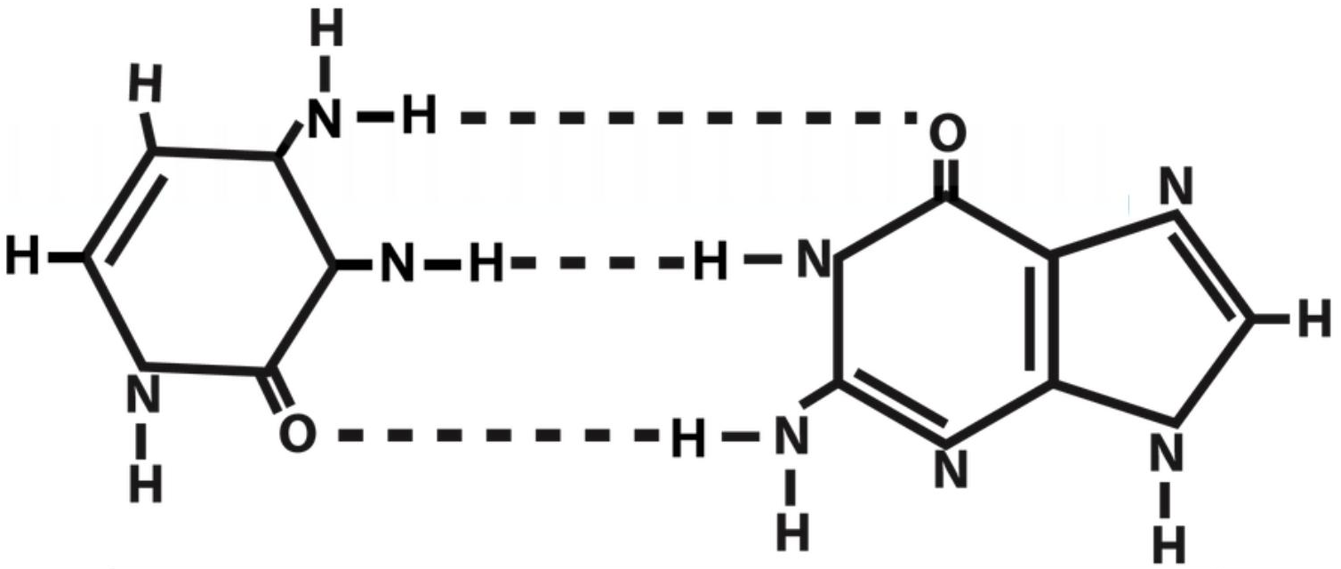
Citosina
Guanina
Como vimos anteriormente, la Citosina y la Guanina se unen a través de tres enlaces por puentes de Hidrógeno. De esta manera la doble hebra de ADN es consistente.
8

Slide 9
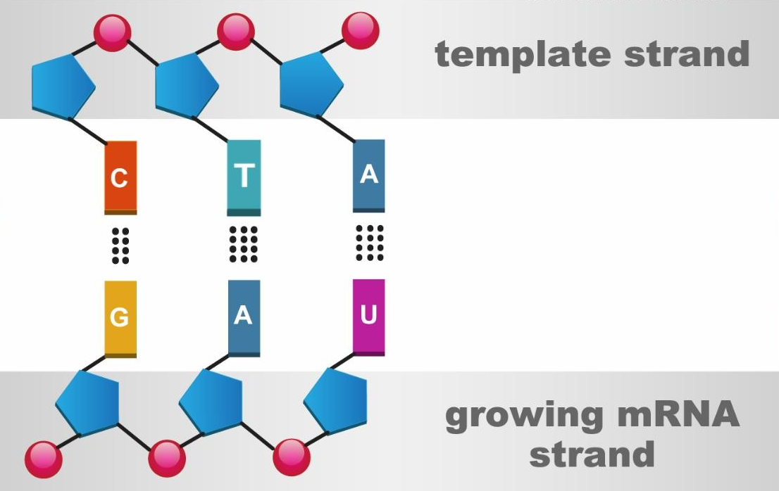
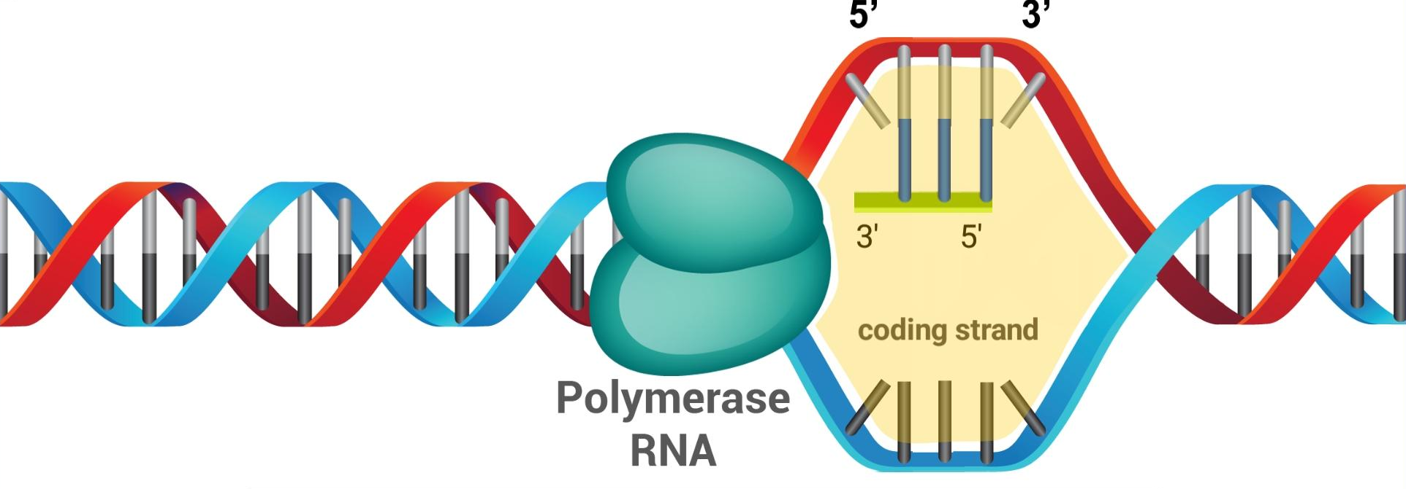
Hebra molde
Cadena molde
Hebra codificante
Cadena de ARNm en crecimiento
Otra diferencia es que el ARNm usa la base Uracilo (U) en lugar de Timina (T). Como hemos visto, la ARN polimerasa se une a la hebra de ADN en el extremo 3´ y construye una molécula de ARNm monocatenario en la dirección 5´a 3´.
9

Slide 10
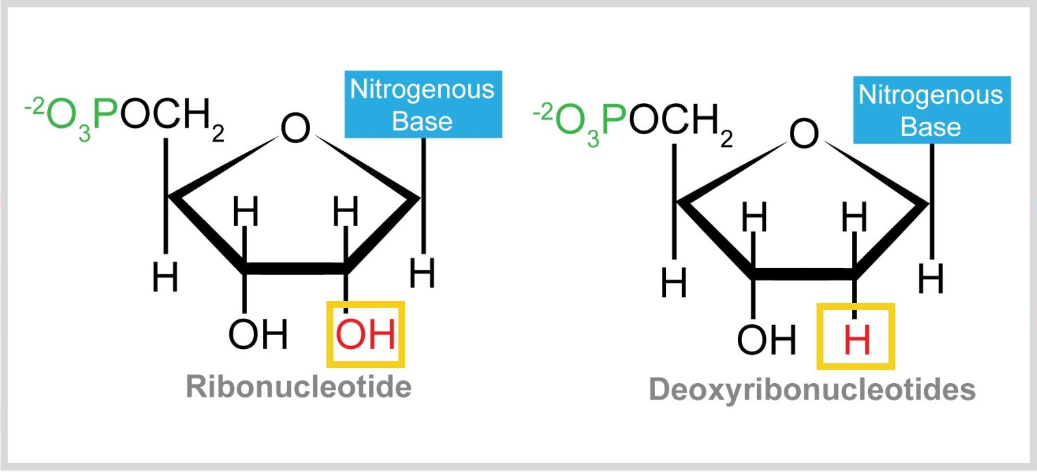
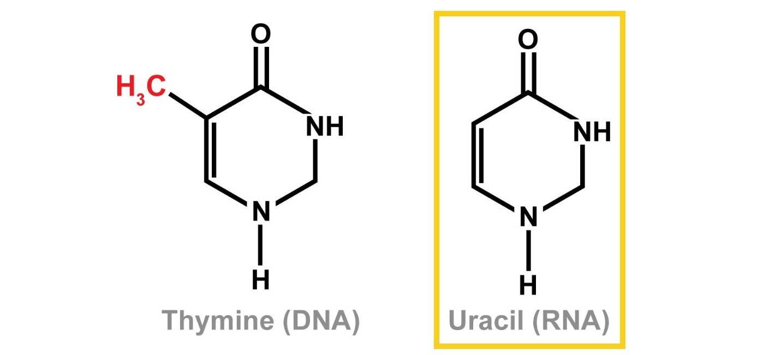
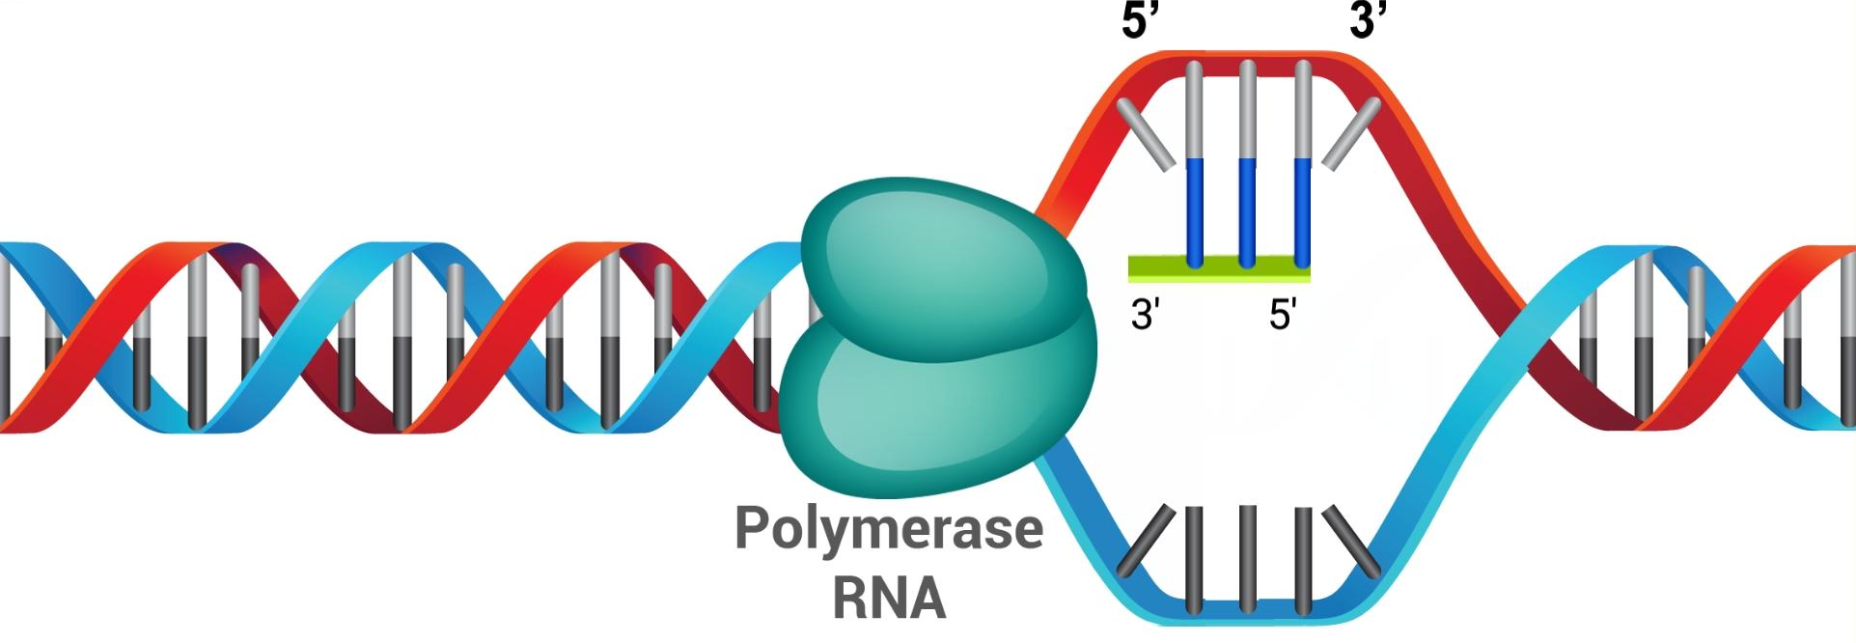
Base
nitrogenada
Base
nitrogenada
Ribonucleótido
Desoxirribonucleótido
Timina (ADN)
Uracilo (ARN)
ARN Polimerasa
Otra diferencia es que el ARNm usa la base Uracilo en lugar de Timina.
10

Slide 11
Base
nitrogenada
Base
nitrogenada
Ribonucleótido
Desoxirribonucleótido
ARN Polimerasa
Esta polimerasa emplea nucleótidos de ARN del nucleoplasma. Los ribonucleótidos son los mismos que los nucleótidos de ADN, excepto que están hechos de azúcar ribosa en lugar de azúcar desoxirribosa.
11

Slide 12
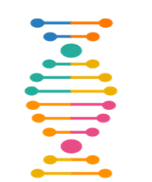



D gma
APRENDER DE LA MEJOR MANERA, JUGANDO...
neo.dogma
Neodogma.com
info@neodogma
676 89 57 76

